Slide 1



02221052 – João Vitor Sales 1CCO

Slide 2

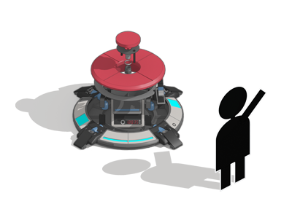



Introdução ao tema
Aperture Science – O que é / O que faz
Desenvolvedora
Jogos

Slide 3

Interesse

Slide 4



Valores
Resiliência
Determinação
Foco

Slide 5

Apresentação do site

Slide 6
Maior dificuldade
Integrar banco de dados
Elaborar estrutura do site
Abdicar de outras atividades para foco apenas no site

Slide 7
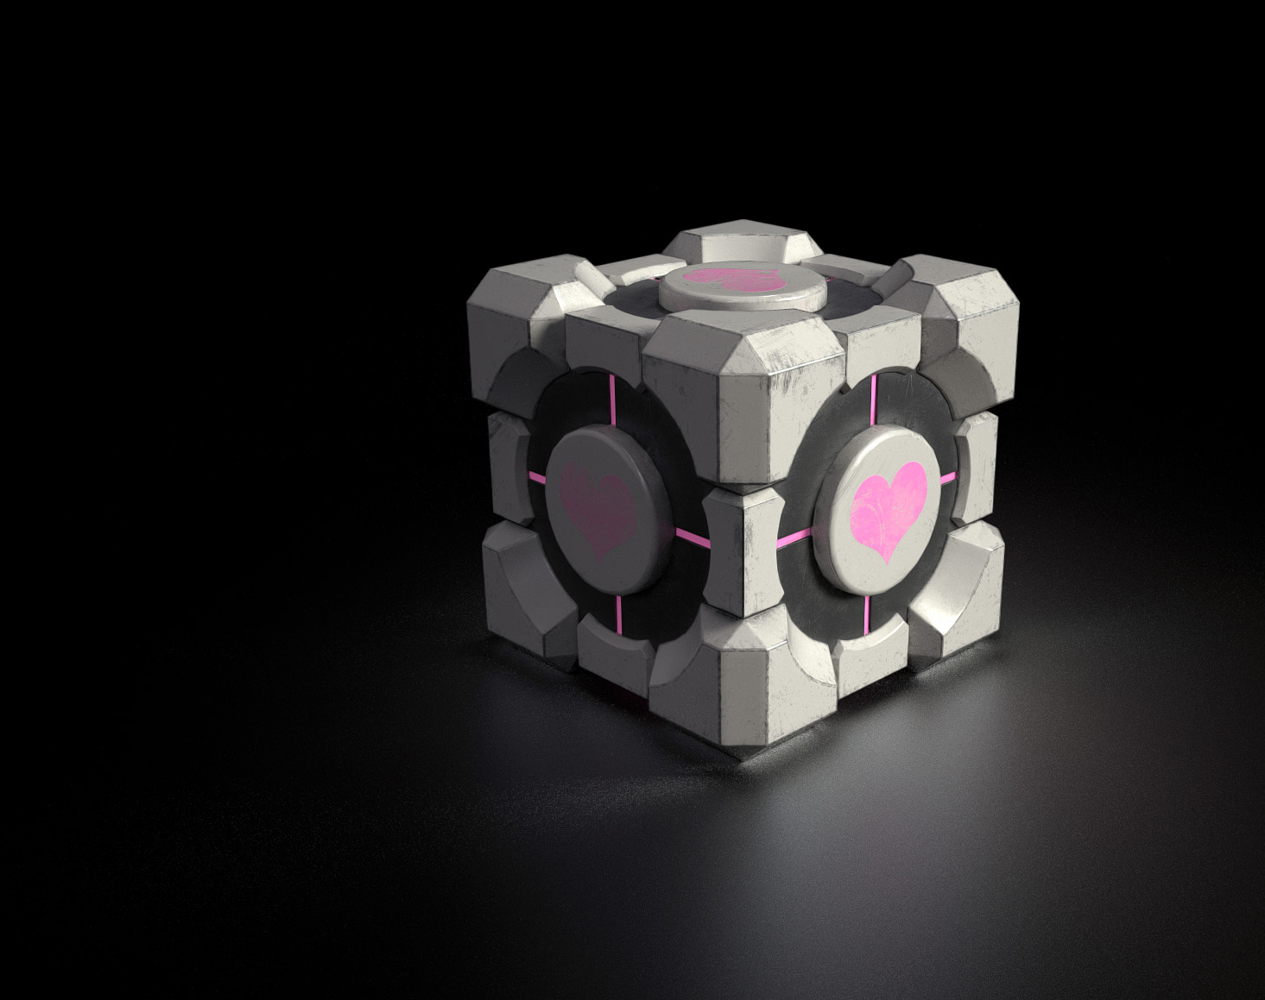
Maior superação
Conseguir conectar a API com o banco de dados
Reunir informações, imagens e itens no geral de qualidade
Ver a evolução do código no geral

Slide 8
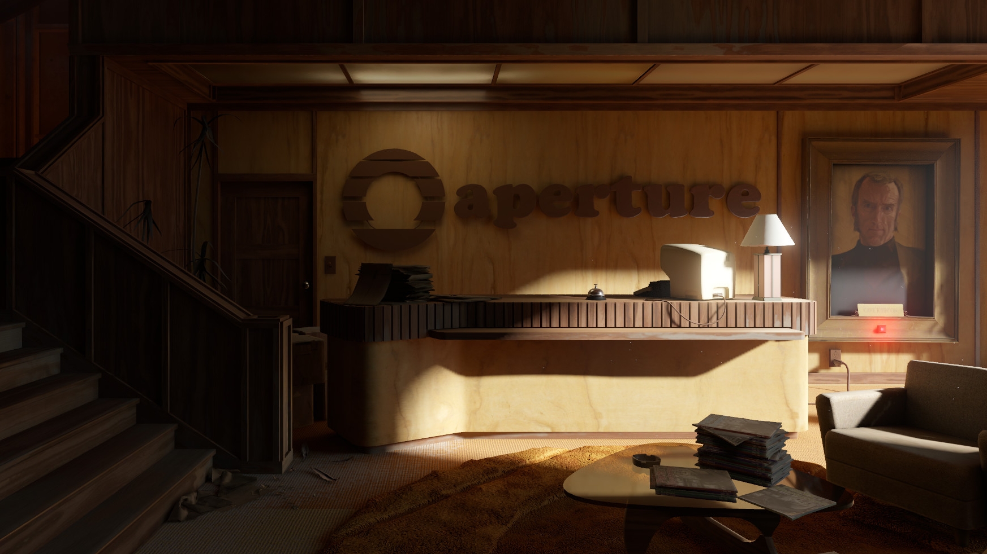
Conclusão

